Slide 1




بسم الله الرحمن الرحيم
الصف/ الثاني
اليوم /
التاريخ /
المادة / رياضيات
معلمة المادة / مباركة الزبيدي

Slide 2
الفصل 5
جمع الأعداد المكونة من رقمين

Slide 3

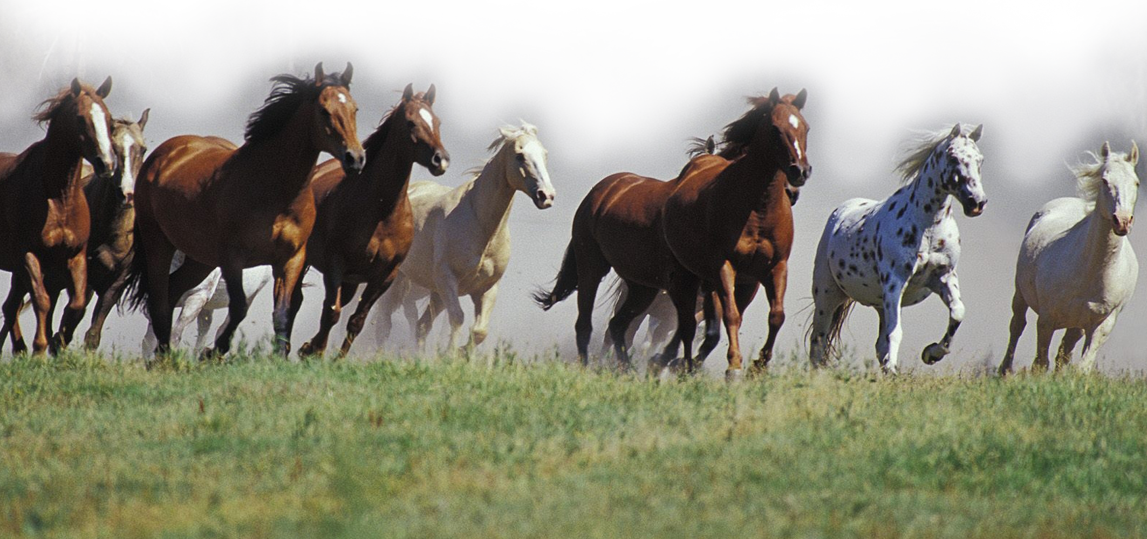
أستكشف
كم عدد الخيول ؟
كم عدد الأذان ؟
كم عدد الأرجل ؟

Slide 4
سنتعلم اليوم:
كتابة الأعداد باستعمال الآحاد والعشرات.
الجمع الرأسي و الأفقي لعددين أو ثلاثة كل منهما مكون من رقم واحد.
تقريب عدد معطى لأقرب من عشرة.
حل مسألة الجمع باستخدام استراتيجية (أمثلها ) .

Slide 5
التهيئة
أكمل الفراغ :
1
8
18 = ............. آحاداً ............عشرات
1
2
6
26 = ............. آحاداً ............عشرات
2
109

Slide 6
التهيئة
أجمع :
1
+ 6
3
+ 5
3
+ 4
2
+ 7
3
6
5
4
7
8
7
9
9
+ 6
8
+ 2
4
+ 8
9
+ 7
7
10
9
8
15
10
12
16
109

Slide 7
التهيئة
أجمع :
9
7
4+ 2 + 3 =
12
3+ 3 + 1 =
11
أحوط العدد الأقرب :
35 أقرب إلى :
40 أو 20
14
87 أقرب إلى
90 أو 70
13
109

Slide 8
التهيئة
مع أحمد 5 كرات حمراء ، ومع سامي 3 كرات زرقاء ، أما هاني فمعه كرتان خضراوان . كم كرة مع الجميع ؟
11
5 + 3 + 2 =10 كرات
109

Slide 9

الواجب في منصة

